Slide 1
Фінальний проект C++
Бондаренко Віталій

Slide 2
Використані класи
Date.h
Room.h
Vector
Algorithm
Windows.h
String
Ctime
Fstream
StandardRoom.h
SemiLuxRoom.h
LuxRoom.h

Slide 3
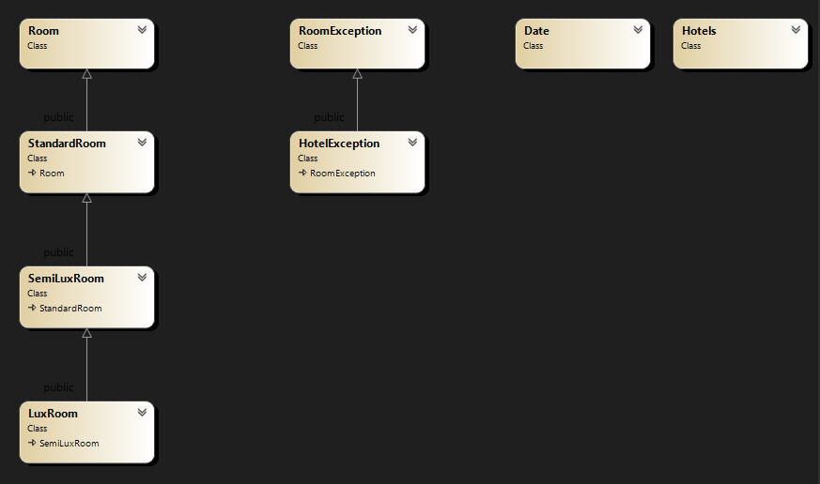

Slide 4
Реалізовані методи
void addRoom(Room* obj);
void delRoom(int i);
void editRoom(int i);
void buyReleaseRoom(int i);
void searchRoom();
void sortRoom();
void printToFile();
void showListHotel()const;

Slide 5
